Slide 1
Quelques repères pour les DD
Journée des Délégués Départementaux
7 décembre 2024

Slide 2
Rôle du DD
tient à jour les listes des adhérents et des postes.
est un relais dans la circulation des informations à l’intérieur de son département, avec les départements « rattachés », et avec les instances nationales de l’association
organise chaque année la campagne d’adhésion.
organise chaque année de congrès, (tous les deux ans), dans son département les assemblées générales en préparation de l’assemblée générale nationale lors du congrès.
coordonne les actions initiées dans son département et les rencontres entre adhérents.
est un médiateur des relations avec les différents partenaires.
est responsable de l’organisation financière avec le trésorier national.

Slide 3
Animat ion
Le DD organise des rencontres pour favoriser les échanges entre les adhérents. Lors de ces réunions, des thèmes et questions diverses concernant la pratique peuvent être débattues, ainsi que l’actualité du département.
Ces réunions sont aussi l’occasion de travailler à l’élaboration de journée d’information, de stages formation, de colloques…
Le DD organise une Assemblée Générale Départementale, obligatoirement avant chaque congrès, afin de voter les différents textes à l’ordre du jour (rapports d’activités et financiers, projet d’orientation, modifications de statuts, tarifs…), de rédiger les motions souhaitées, de présenter des candidats au Conseil d’Administration, de désigner les représentants au Congrès.

Slide 4
E c h é a n c i e r
JANVIER à MARS
Campagne d’adhésions: prévoir une réunion
Lors des années de congrès: réunion préparatoire à l’AG: vote pour le rapport moral, financier, proposition de motions, candidatures au CA
Penser au bilan pédagogique à adresser au chargé des relations DD ( dd@afpen.fr)
MARS
à MAI
SEPTEMBRE
Réunion de rentrée et lors des années de congrès :vote des motions
Début de campagne d’adhésions ( penser aux stagiaires et aux contractuels)

Slide 5
Recueil des adhésions
Le DD organise chaque année la campagne d’adhésions auprès des psychologues du département et des départements rattachés. Cette campagne s’adresse aux adhérents et aussi aux collègues non adhérents (courriers d’information, organisation d’une réunion ouverte pour une présentation de l’A.F.P.E.N., de ses actions…).
Il peut s’appuyer sur le guide des adhésions pour l’année civile suivante, qui donne toutes les consignes et la procédure à suivre
Les adhésions se font en ligne pour l’ensemble des adhérents. Le paiement peut être fractionné. Les adhésions « papiers » sont toujours possibles.
Les adhésions par chèques parviendront à Odile Vetter, soit via le DD, soit directement. La fiche d’adhésion est disponible sur le site www.afpen.fr, rubrique ADHERER, et dans le guide des adhésions.
Les DD qui le souhaitent pourront ainsi la télécharger afin de la distribuer.

Slide 6
Préparation à l’ AG
Vous allez recevoir un document préparatoire à l’Assemblée Générale. Dans ce document, il y aura le rapport moral, le rapport financier, le projet d’orientation de l’AFPEN National ainsi qu’une proposition de tarifs d’adhésions que vous aurez à voter par voie numérique en réunion départementale.
Durant la réunion, vous aurez également à proposer des motions.
Exemple de motion: L’AFPEN 17 propose que l’AFPEN national …..
Vous pouvez faire remonter les candidatures pour rejoindre le CA

Slide 7
Exemple du document que vous recevrez et qui vous aidera pour le recueil des votes et informations

Slide 8
Bilan Pédagogique et financier Qu’est-ce que c’est ?
Avant fin mai, vous allez devoir envoyer le bilan pédagogique et financier de votre délégation: il doit contenir les informations relatives aux formations menées dans vos départements durant l’année civile précédente.
Ces informations serviront à renouveler l’habilitation pour être organisme formateur de l’AFPEN.

Slide 9
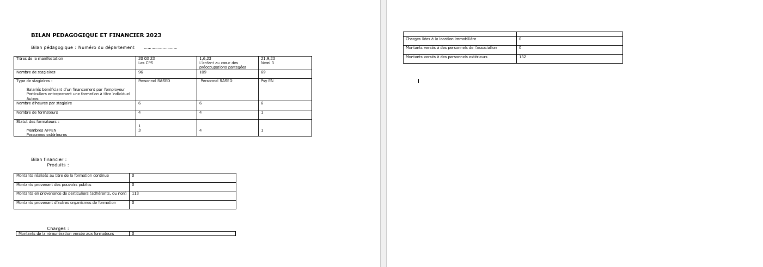
Exemple de bilan pédagogique et financier

Slide 10
Campagne d’adhésions Septembre à Janvier
Dès septembre, vous pouvez relancer les adhésions pour l’année civile suivante en précisant bien que les 4 mois entre septembre et décembre sont gratuits.
Attention, pour les non-adhérents de l’année en cours, les personnes prenant leur adhésion en septembre ne pourront pas voter avant janvier.
Penser à envoyer aux adhérents et non-adhérents la lettre promotionnelle et le bulletin d’adhésion que vous allez recevoir.

